Slide 1

7023T
Maju Sistem basis Data
Sidang 01
Pengantar Data Warehouse
presentasi ini didasarkan Michael A. Fudge, Jr.

Slide 2
kursus Deskripsi
Itu Fokus utama dari program ini adalah pada Data Warehousing dan itu aplikasi untuk intelijen bisnis.

Slide 3
tentu saja Outline
Pengantar Data Gudang
Gudang data komponen
Pengantar Kimball Lingkaran kehidupan
mengumpulkan Persyaratan
Memperkenalkan Teknis Arsitektur
Dimensi Modeling 1
dimensi modeling 2
Merancang Database Fisik dan Perencanaan prestasi
Memperkenalkan Ekstrak, Transformasi, dan Beban
Merancang dan Mengembangkan ETL Sistem
Memperkenalkan Business Intelligence Aplikasi
Merancang dan Mengembangkan Aplikasi Business Intelligence

Slide 4
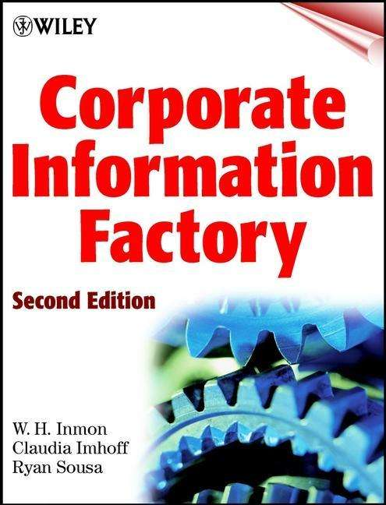
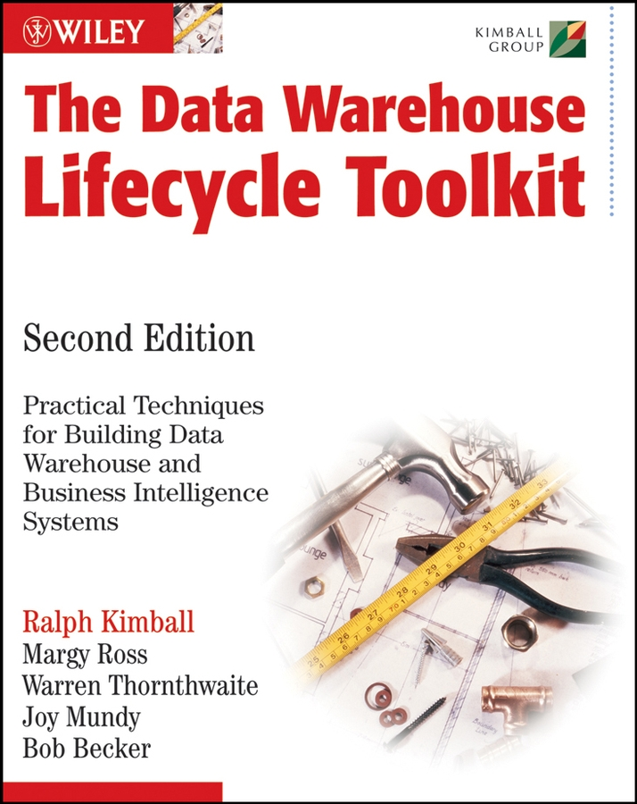
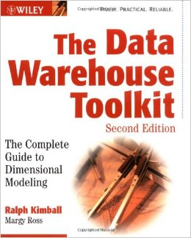
Buku teks
"Apa"
Inmon
“Cara”
Kimball
Kami akan menggunakan beberapa Inmon definisi, dan menerapkan Kimball Pendekatan.

Slide 5

Apa yang paling penting aset dari setiap organisasi?
Notes:
What do you think it could be? The products it sells? It’s customers? It’s revenue stream?

Slide 6
DATA
Menjawab:
Mengapa?
Notes:
Think about it this way

Slide 7
Tanpa data:
Apakah Anda tahu pelanggan Anda?
Memahami kebutuhan mereka?
Anda dapat mencari tahu produk apa yang akan dimasukkan memberikan promosi?
Mana yang untuk menghentikan?
Apakah Anda tahu pengeluaran Anda?
Profitabilitas Anda?
Notes:
The answer is a resounding …

Slide 8
TIDAK…
Notes:
Which is why data is so valuable. With it you can’t value other things like customers products, or revenue streams.

Slide 9
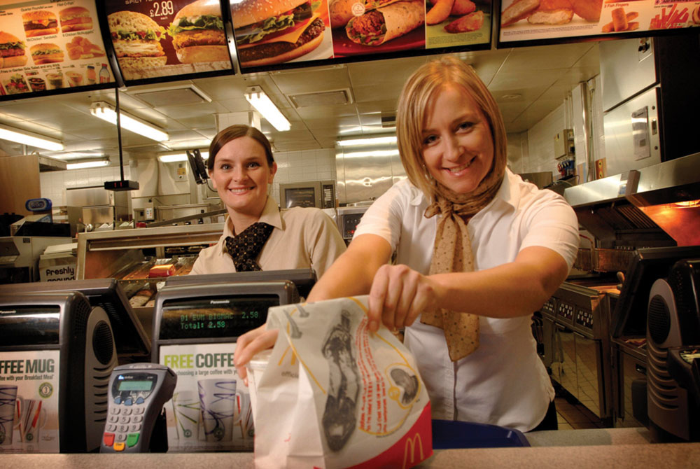
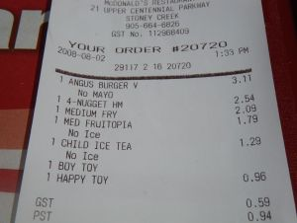
Itu Kebutuhan informasi dari Organisasi...
Notes:
Imagine we work for a fast-food company. Now imagine you start at the bottom working the register, then move on to fries, then to store manager, then regional manager, and finally all the way to up the executive team.
Think of your informational needs as you work you way up through the organization. Are they the same? Different?

Slide 10
The Informational Kebutuhan sebuah Organisasi ...
Setiap tingkat suatu organisasi memiliki berbeda kebutuhan informasi dan Persyaratan:
Pelanggan yang membeli kentang goreng juga cenderung untuk membeli milkshake.
Berapa banyak goreng aku menjual minggu ini?
Manajemen strategis
Manajemen taktis
Manajemen operasional
Apakah Anda ingin kentang goreng dengan itu?
Permintaan untuk kentang goreng di lokasi Cina kami adalah sampai 200%
Non-Manajemen
Hirarki organisasi
Notes:
We moved up from non management through to strategic management our informational needs changed.

Slide 11
Itu Teknologi Dibalik itu semua...
Data seperti ini masuk ke dalam ....
Notes:
When you buy a burger and get a receipt that’s part of a transaction. And the data goes into a

Slide 12
Dimulai dengan transaksional database
Database Aka Operasional
Disimpan dalam Relational database atau file.
Sangat normalized (Data disimpan seefisien mungkin, banyak tabel.)
Dioptimalkan untuk pengolahan kecepatan dan menangani “sekarang”.
Dirancang untuk menangkap data, bukan untuk pelaporan di atasnya.
Dirancang untuk mendukung kebutuhan operasional dari organisasi
Notes:
[After slides]
These are great at storing and processing data but not designed to allows us to report on it in ways which meet all the informational needs of the organization.

Slide 13
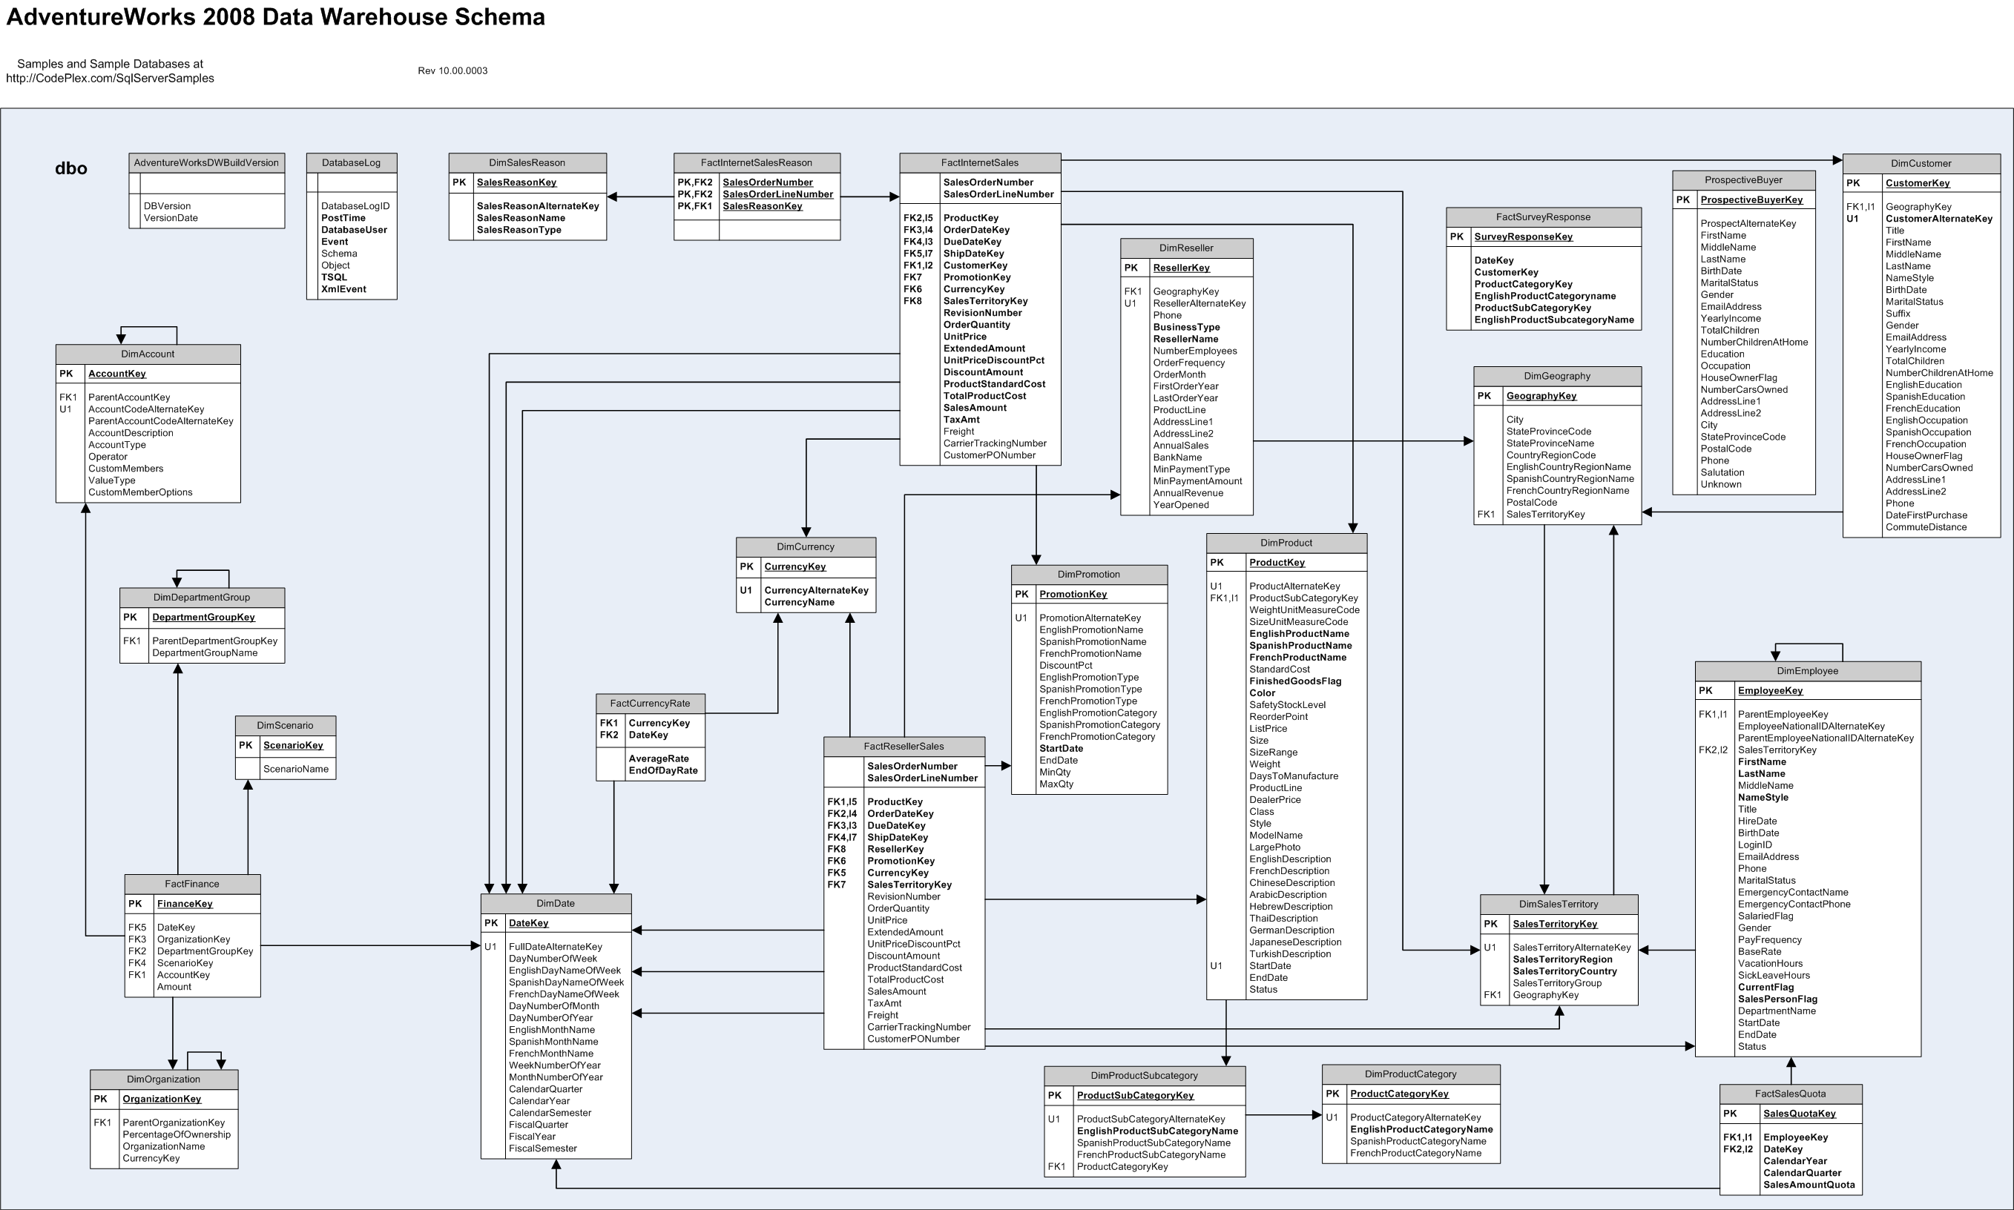
Database transaksional Apakah Kompleks
⬅karya petualangan samaran produsen sepeda. 72 tabel.
Learning Management System Blackboard. 592 tabel.
Implementasi ERP Oracle PeopleSoft SU ini 40.000 tabel.
Notes:
Why so complex? They’re designed to minimize data redundancies and store data efficiently. As such they have many tables, generally the more tables the more complex the database.

Slide 14
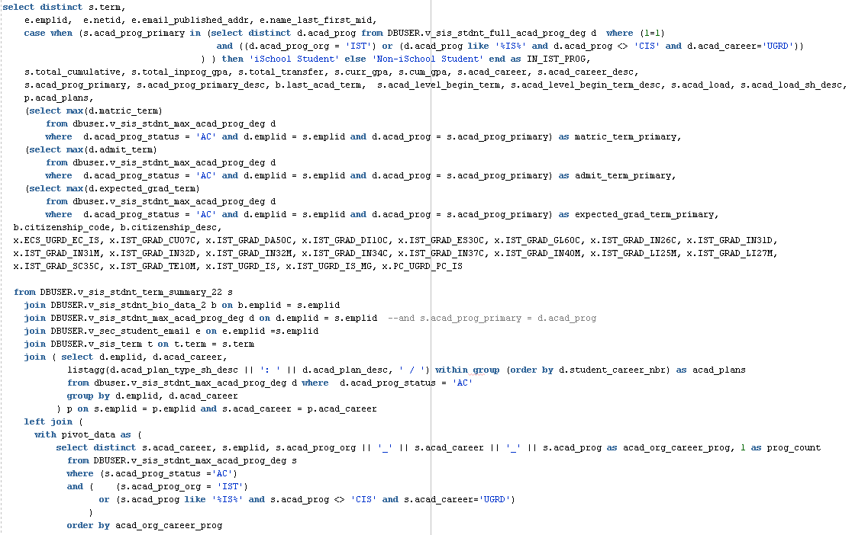
Contoh: Sebuah Query dari “iSchool siswa”
Siswa dalam jangka saat ini dengan gpa, Demografi, besar, kecil, program studi, dll ... Entah terdaftar dalam salah satu program kami atau mengambil salah satu kursus kami.

Slide 15
Masalah Pelaporan dengan transaksional Database
Sulit, Waktu memakan & Kesalahan rawan.
Banyak bergabung, sub-memilih, Karena sejumlah besar tabel.
Bagaimana Anda tahu permintaan Anda benar?
Sumber daya-intensif
database tidak dioptimalkan untuk tujuan ini.
Multi meja bergabung RAM dan babi CPU
Mustahil
sistem transaksional yang memerah atau diarsipkan sering untuk mempertahankan kinerja.
Anda tidak dapat query data Anda tidak lagi memiliki
Notes:
Resource Intensive
- Optimized writes, not reads.
Impossible
- Some transactional database do not store data in a format conducive to the informational need. They lack trending and historical information.

Slide 16
Larutan? Itu Gudang data
Dirancang untuk mendukung organisasi kebutuhan informasi.
Data re-terstruktur kondusif untuk pelaporan dan aplikasi analitik.
database transaksional yang sumber data untuk Data Warehouse.
Data tumbuh lembur; data yang ada di gudangsangat jarang berubah.

Slide 17
Karakter dari itu Gudang data
Variasi Waktu
Aliran data melalui waktu
Data proyeksi
Non-Volatile
Data tidak pernah dihapus
selalu tumbuh
Salinan data sumber
terpadu
sentralisasi
Menyimpan data diambil dari seluruh organisasi
Subjek-Oriented
Dioptimalkan untuk memberikan jawaban atas pertanyaan yang beragam
Digunakan oleh semua bidang fungsional

Slide 18
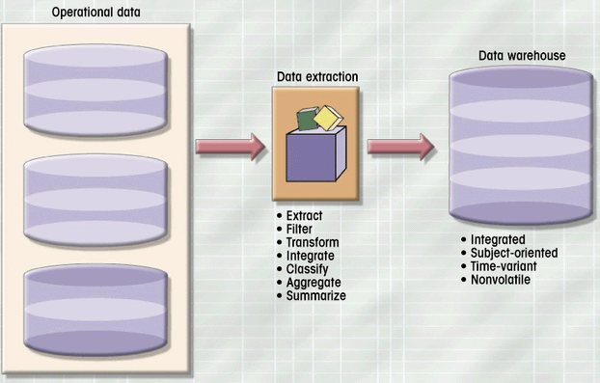
ETL: Untuk Mengisi Data Warehouse
Daftar gaji
Penjualan
pembelian
Notes:
Explain Diagram

Slide 19
Itu Data Mart
Single-subjek subset dari data warehouse
Menyediakan dukungan Keputusan untuk kelompok kecil
Memenuhi kebutuhan lokal atau departemen
Notes:
Addressing the informational needs at a small scale is the Data Mart.

Slide 20
Evolusi dari DW
Data Warehouse
Improved Decision Making
Business Intelligence
Notes:
As the data warehouse caught fire it led to improved decision making which in turn led to business intelligence.

Slide 21
Business Intelligence
kemampuan analitis dan Pengambilan Dukungan dari gudang data.
The “Glitz dan Glam” Data Warehousing
Notes:
What is BI?

Slide 22
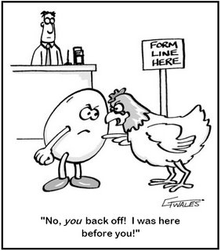
Data Warehouse atau Business Intelligence?
Adalah gudang data komponen intelijen bisnis?
atau
Aku s intelijen bisnis komponen dari gudang data?
Notes:
Inmon and Kimball believe they are components to a larger system.
For Inmon they’re part of the CIF.

Slide 23
Tapi bagaimana Melakukan hal ini kerja?
Berikut adalah contoh hiper-ringkasan ...

Slide 24
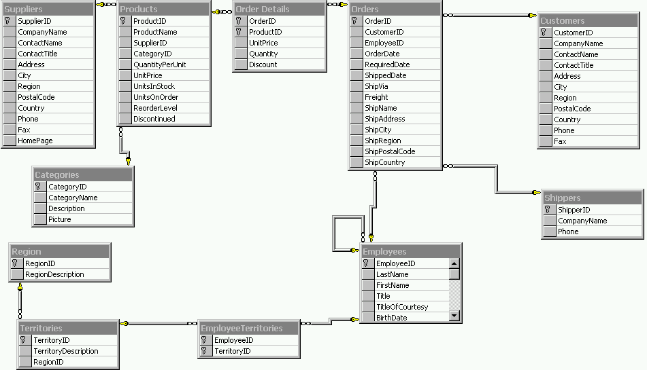
# 1: Kita punya Angin utara OLTP database
kemampuan pelaporan tidak memadai
hanya bisa melaporkan “Dalam sekarang”
query yang kompleks untuk mendapatkan pertanyaan dijawab.

Slide 25
# 2: Mengenali proses bisnis untuk model
Proses Bisnis & Grain
Pesanan - produk yang dijual kepada pelanggan dari waktu ke waktu oleh penjualan.
Satu baris per pesanan produk (produk pada urutan)
Ukuran
Produk, Karyawan (Penjualan), Waktu (Tanggal Order), Pelanggan
fakta
Order Quantity, agar Jumlah
Ini merupakan kami Data Mart di DW

Slide 26
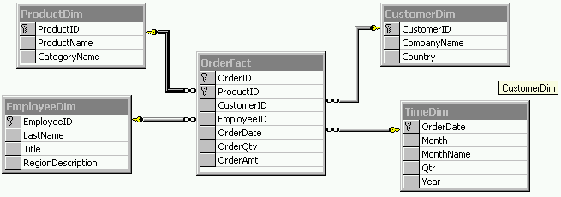
# 3: Membuat Angin utara pesanan Bintang Skema
Membangun data mart di gudang data
Bahkan Tabel + Dimensi luar
Fields didasarkan pada apa yang tersedia dalam data sumber

Slide 27
# 4: Membuat Angin utara Sumber untuk Target Peta
ProductDim
CustomerDim
Bagaimana OLTP sejajar dengan OLAP?
Membantu kita mendefinisikan proses ETL
Fakta Tabel:
OrderFact
EmployeeDim
TimeDim

Slide 28
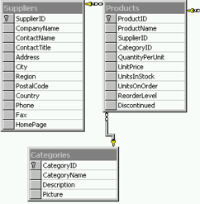

# 5: Mengisi target dengan ETL
produk Sumber
Dimensi sebelum Fakta.
Perlu strategi untuk menangani perubahan data.
Perkakas ada untuk membantu proses tersebut.
ProductsDim
Data

Slide 29
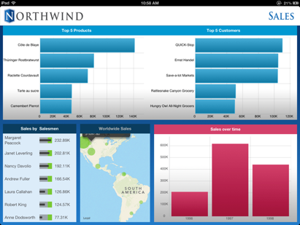
# 6: Visualisasikan dengan BI Alat
Anda dapat dengan mudah query bintang skema di SQL atau lebih baik lagi menggunakan alat BI seperti Unggul atau Tablo
Notes:
Pentaho demo

Slide 30
Itu ayah dari Data Warehousing
 | WH Inmon | Ralph Kimball
Itu "Ayah dari… | Data Warehousing | Bisnis Intelijen
Juta Dollar Idea: | “Informasi Perusahaan Pabrik” | “Kimball Lifecycle”
“Data Warehouse” Definisi | Ketat. Subjek berorientasi data yang dirangkum. | Longgar. Setiap pertanyaan bisadata.
Pendekatan: Bagaimana Data Warehouse dibangun? | Secara keseluruhan, dari waktu ke waktu (Air terjun, Top-down) | Di bagian, oleh proses bisnis (Iteratif, bottom-up)

Slide 31
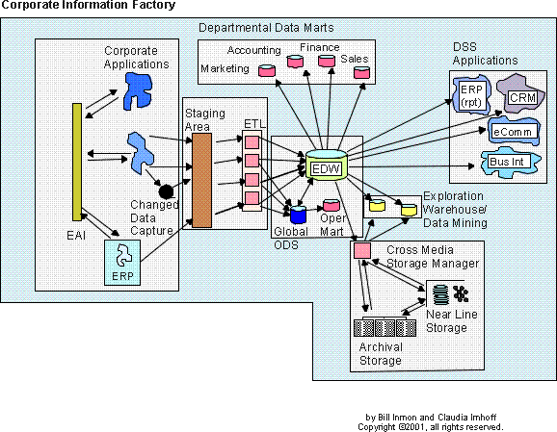
Inmon ini Informasi Perusahaan Pabrik
Sebuah arsitektur referensi untuk “Informasi Ekosistem”

Slide 32
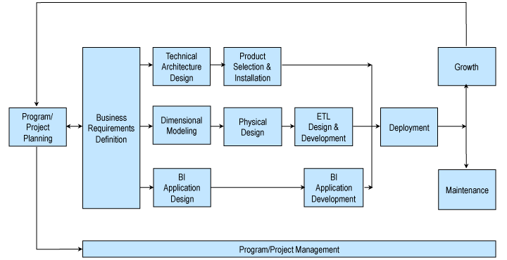
The Kimball Lingkaran kehidupan
Notes:
Describes an approach for data warehouse projects

Slide 33
Kebutuhan Informational sebuah Organisasi, Kesimpulan...
Manajemen strategis
Data pengambilan Dukungan di
Data Gudang
Manajemen taktis
Manajemen operasional
Data operasional di transaksional Database
Non-Manajemen
Hirarki organisasi

Slide 34
Filosofi relasional, Kesimpulan...
OLTP
OLAP
sangat dinormalisasi
Satu atau lebih tabel per entitas bisnis.
mendukung operasional kebutuhan organisasi
Banyak tabel
Denormlaized
Hanya Bintang Skema
Dimensi dan Fakta tabel
mendukung analitis kebutuhan organisasi.
Data mart di gudang data

Slide 35
Kesimpulan…
Data adalah organisasi aset yang paling penting.
Itu sistem transaksional kita gunakan untuk mengumpulkan dan mengelola data tidak cocok untuk analisis dan pelaporan.
Itu gudang data adalah subjek berorientasi, waktu-varian, koleksi non-volatile data operasional.
Itu Data mart mendukung kebutuhan pendukung keputusan dari kelompok atau departemen dalam organisasi.
Bisnis intelijen adalah penggunaan informasi untuk meningkatkan pengambilan keputusan.
Inmon ini Pabrik Informasi Perusahaan adalah model untuk intelijen bisnis.
Itu Kimball Lifecycle adalah metodologi untuk menciptakan solusi data warehousing.

